Slide 1
Click Pastoral No. 70 Entre Tu y Yo. Recurso de Oración para Jóvenes. Tema Diez: “Llamados a ser solidarios y fraternos”

Slide 2
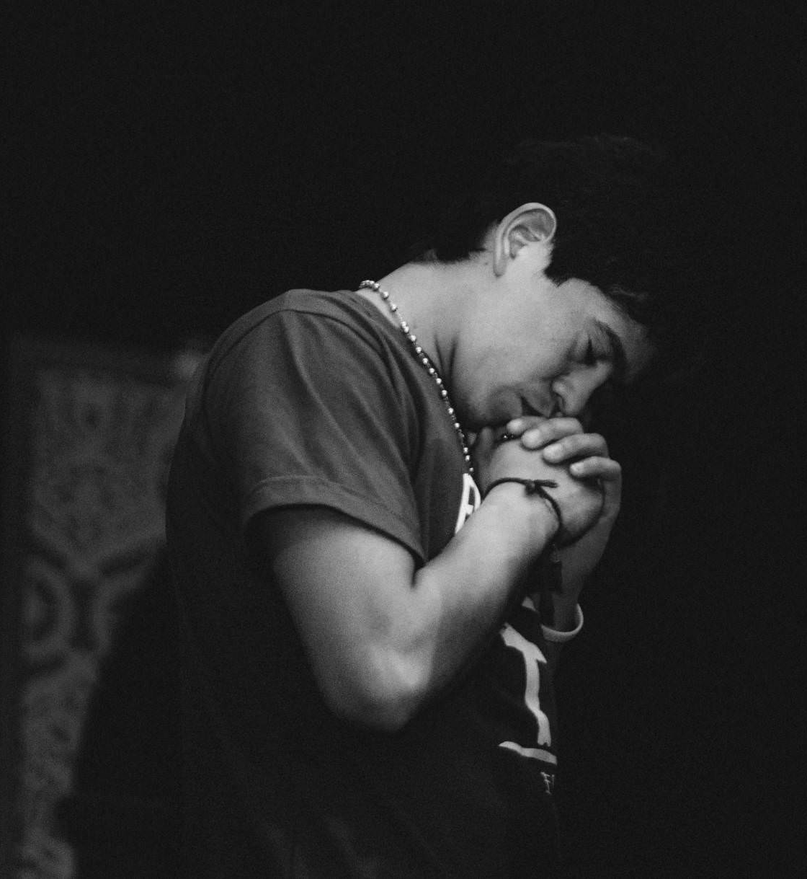
Click Pastoral No. 70
Contextualizando
Ofrecemos este recurso para que a su vez pueda ser compartido con los estudiantes en espacios como convivencias, retiros o incluso como subsidio de oración de los jóvenes y sus familias.

Slide 3
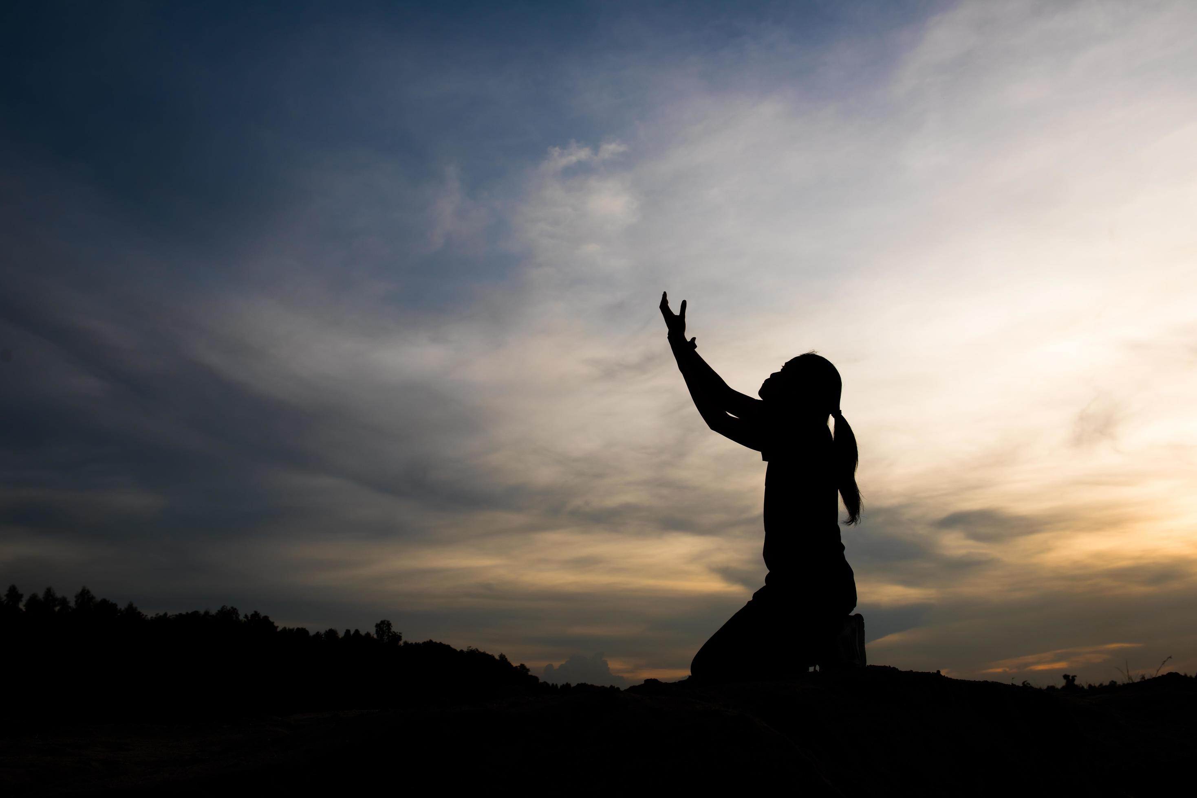
Click Pastoral No. 70
a. Reconocer la Presencia de Dios
"Si me buscan de todo corazón, yo me dejaré hallar por ustedes..." Jr. 29, 13.
Hoy es un nuevo día para darte gracias. Es la palabra que resume mis pensamientos y emociones en esta mañana. No quiero pedirte nada, solamente agradecerte por la vida que me concedes una vez más. Gracias por el latido de mi corazón, que articulado a los órganos de mi cuerpo me mantienen vivo. Pero principalmente gracias a ti, Dios de la vida, porque es tu divina voluntad la que hace que siga palpitando, la que permite que todo en mi ser continue su marcha para que pueda seguir vivendo. Gracias Señor.
Camilo R.

Slide 4
b. Iluminar nuestra vida
“…te mostraré grandes cosas" Jr. 33,3.
“Quizá hayáis oído hablar de la iniciativa denominada Pacto Educativo Global, lanzada en septiembre de 2019. Se trata de una alianza entre educadores de todo el mundo para educar a las jóvenes generaciones en la fraternidad. Sin embargo, viendo cómo va este mundo dirigido por los adultos y los mayores, parece que tal vez deberíais ser vosotros los que educarais a los adultos en la fraternidad y la convivencia pacífica.
Entre las diversas propuestas del Pacto Educativo Global, me gustaría recordar dos que vi también presentes en vuestra Conferencia.
Click Pastoral No. 70

Slide 5
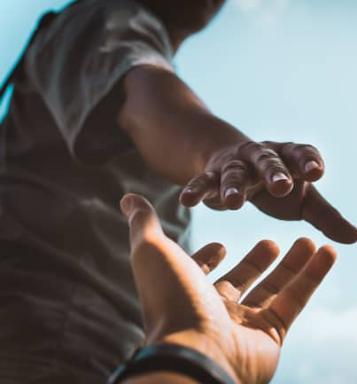
Click Pastoral No. 70
La primera es “Abrirse a la acogida”, y de ahí el valor de la inclusión; no dejarse arrastrar por ideologías miopes que quieren mostraros al otro, al que es diferente, como un enemigo. El otro es una riqueza. La experiencia de millones de estudiantes europeos que han participado en el Proyecto Erasmus atestigua que los encuentros entre personas de diferentes pueblos ayudan a abrir los ojos, la mente y el corazón. Es bueno tener “ojos grandes” para abrirse a los demás. No se discrimina a nadie, por ningún motivo. Ser solidario con todos, no sólo con los que se parecen a mí, o muestran una imagen de éxito, sino con aquellos que sufren, sin importar su nacionalidad o condición social. No olvidemos que en el pasado millones de europeos tuvieron que emigrar a otros continentes en busca de un futuro. Yo también soy hijo de italianos que emigraron a Argentina.

Slide 6
Click Pastoral No. 70
El objetivo principal del Pacto Educativo es educar a todos en una vida más fraterna, basada no en la competitividad sino en la solidaridad. Que vuestra mayor aspiración, queridos jóvenes, no sea entrar en entornos educativos de élite, donde sólo pueden acceder los que tienen mucho dinero. Estas instituciones suelen tener interés en mantener el status quo, en formar a las personas para que el sistema funcione tal y como está. Más bien hay que valorar aquellas realidades que combinan la calidad educativa con el servicio a los demás, sabiendo que la finalidad de la educación es el crecimiento de la persona orientado al bien común. Son estas experiencias de solidaridad las que cambiarán el mundo, no las experiencias “exclusivas” (y excluyentes) de las escuelas de élite. Excelencia sí, pero para todos, no sólo para algunos”.
(Fragmento del mensaje del Santo Padre Francisco a los participantes en la “EU Youth conference. Praga 11 – 13 de julio de 2022. Roma, San Juan de Letrán, 6 de julio de 2022)

Slide 7
Click Pastoral No. 70
c. Interiorizar el mensaje
“Quiero meditar tus decretos y tener en cuenta tus caminos" Sl. 119, 15.
¿Cuáles son aquellas ideologías miopes que nos llevan a considerar al que es diferente como enemigo? ¿Cómo pueden los jóvenes de hoy enfrentarlas?
¿Has pensado en contribuir en la construcción de un ambiente fraterno y de convivencia pacífica en los espacios que habitas? ¿Cómo lograr hacerlo? (Piensa en tu familia, en tu grupo de amigos, en el colegio, etc.)
¿En qué medida crees que la sociedad en que vivimos procura educar a todos en una vida más fraterna, basada no en la competitividad sino en la solidaridad? De no ser así ¿Cómo lograr que este aspecto se convierta en un elemento orientador de tus acciones como joven?

Slide 8
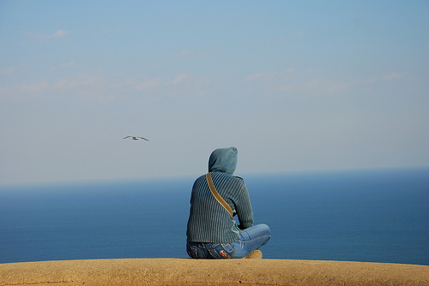
Click Pastoral No. 70
d. Orar
“Estén siempre alegres. Oren en todo momento. Den gracias a Dios por todo..." 1 Te. 16-18.
Señor: Confieso que a veces me dejo llevar por posturas e ideas que me llevan a sentirme más y mejor que los demás. Me dejo arrastrar por falsas premisas que me llevan a sentir que estoy por encima de cualquier otra persona. En esos momentos es cuando más siento que requiero de tu presencia en mi vida, para que sintiendo tu fuerza pueda vencer esos pensamientos y actitudes. Que la fuerza de tu espíritu me acompañe siempre para ser un joven luchador incansable que promueve el respeto, la solidaridad y la fraternidad donde quiera que vaya.
Camilo R.

Slide 9
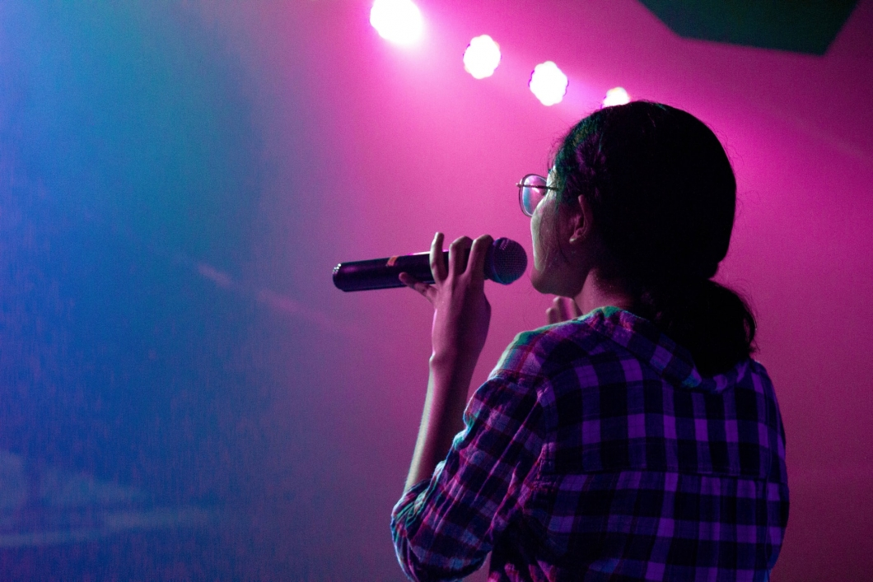
Click Pastoral No. 70
e. Cantar y celebrar
Escucha la canción: Bandera de manos
https://www.youtube.com/watch?v=55GrZ8A18MI
O: Es tiempo de cambiar
https://www.youtube.com/watch?v=y-XvXyrp4uU

Slide 10
Para profundizar:
https://viapastoral.blogspot.com/2022/07/entre-tu-y-yo-recurso-de-oracion-para.html
Camilo E. Rodríguez F. Director de Pastoral – CONACED
pastoralconaced@conaced.edu.co
Tel.:3184320369
www.conaced.edu.co

